Slide 1




基于SpringBoot+Vue的吾爱理财平台
的设计与实现
答辩人：陈锦房
指导老师：张茜、曹天杰

Slide 2




目录 Contents
平台可行性分析
P4
功能需求
P5-7
平台展示
P8-13
总结
P14-15

Slide 3
PART ONE
平台可行性分析

Slide 4
平台可行性分析
技术可行性
1
本吾爱理财平台是以Java为开发技术，它具有简单方便、面向对象、稳定等特点；使用流行框架Spring Boot能够快速搭建项目，使项目能够独立运行，无需外部依赖Servlet容器，极大的提高了开发效率；前端页面使用Element Ui框架搭配Vue框架，Vue是一个渐进式开发框架，非常适合用于构建用户界面；Oracle数据库的使用为开发者提供了基于角色分工的安全保密管理因此，本网站具有技术可行性。
3
经济可行性
要开发一个项目那必然要考虑它的经济可行性问题，首先要预估项目的开发成本及效益。本吾爱理财平台是使用Java开发语言，网站的规模适中，开发周期短，因此，在项目的开发阶段不会投入太多资金。网站投入使用后需要不断的资金维护网站的稳定运营，但网站在使用期也会有资金收益回拢。因此，本“吾爱理财平台”具备经济可行性。
可行性
分析
操作可行性
2
本平台采用菜单式，实现用户与数据库交互，界面简洁友好，方便操作，用户只需了解购买流程和业务调查就可以轻松上手，不需要掌握数据库等相关知识。因此，操作上完全可行。
Notes:
首先是人流量的预测功能，在这个功能里，该平台可以利用现有的数据进行训练将未来时间的数据预测出来，这么做呢可以让景区管理者提前了解到景区未来人流量将会在什么时候出现增长，做好相对应的措施，并且可以根据景区的最大的承载量来控制相应时间内的票的销售量，依次来保证景区不会出现人流量超载的情况，就比如景区拥堵，游客没办法更好的参观景区。
接下来就是数据处理模块，在这个模块中主要使用的就是Linux，使用sqoop将数据从MySQL上传至hdfs中，这样就可以使用hive对数据进行处理，在这儿选择hive的原因就是因为hive的底层就是mapreduce，而数据处理主要使用的就是mapreduce，但是相对应的代码繁杂，而hive的sql语句就相当于mapreduce，可以通过简单的hive的sql语句对数据进行处理。
最后就是数据可视化模块，主要使用的是ECharts，对景区每天的人流量进行统计分析，第二个就是对景区购票方式进行统计分析，第三个就是通过对景区游客类型进行分析。这就是我这个平台的主要的几个功能。通过这些功能可以让景区管理者更加直观的看到数据的变化，提高景区的销量。

Slide 5
PART TWO
功能需求

Slide 6
功能需求
(1)前台界面模块
作为普通用户的购入前的门户页面，主要分为首页，股票，基金，债券，银行储蓄，保险，黄金，
以及个人中心和登录导航的设计，其中每个理财产品模块包含了对每个理财产品的入行指南，
产品介绍视频，基金经理等区域设计。其中在首页搭载产品动态数据图表，最新理财资讯。
在理财产品模块可进行理财产品购买，添加到预购中心，若想查看理财产品详情可以点击进入查看；
也可以直接对某支产品进行支付形成订单，并选择支付的方式和服务指数。
(2)用户中心模块
通过前台首页登陆按钮进入登录页面，唯有用户登陆后才可以进行理财产品的购买和个人信息
的修改和查看，登录采用了输入用户名，密码，以及滑动验证的方式，提高了用户登陆的安全性。
登录成功后可以进入用户个人中心，大致分为两层，第一层左侧显示该用户的收入、支付、总资产、
余额的饼状图表，右侧显示用户已完成的所有订单；第二层显示订单的详情，其中左侧显示用户
在不同时间的支出和收入，右侧表格显示该用户购买的所有理财产品，并做到去除重复产品。
(3)后台管理模块
总体分为用户管理，理财管理，订单管理，公告管理，意见反馈和系统管理等小模块。
其中用户管理中包括用户列表，角色管理，用户新增等子模块，能够实现对用户角色权限的管理，
以及新用户的添加。在理财管理中可以通过数据库中对理财类型的字段遍历查询得出股票，基金，债券，
银行储蓄等理财产品的分组管理订单管理中首先显示所有订单列表，其次可根据普通用户
对该订单的支付情况分为已支付，已完成，已取消订单，并且管理员可以对所有订单的部分信息
进行修改与删除在公告管理中可对前台门户页面首页的公告进行更新以及图表数据的管理。

Slide 7
功能需求
(4)预购中心模块
类似于商城网站的购物车模块设计，可以将用户想要的某项理财产品添加到预购中，然后可以继续选购，继续向预购中添加理财产品，用户可以在预购中清楚的看到自己所选的理财产品和数量以及购买所需的金额并进行总价计算，并且可以批量删除预购中不想要的理财产品，当用户选购结束后，可提交订单进行结算，结算时采用了批量添加的功能，即在后台管理或者用户中心可以查询出用户购买的具体产品细节。
(5)订单模块
分为订单简介和订单详情子模块设计，可在首页点击购买理财产品按钮后进入订单简介，填写购入数量以及支付信息的确认。在订单模块中如果点击取消订单，该订单记录将会发往后台已取消订单中。当成功支付订单后，该订单则将发往后台已支付订单中。当后台管理员审核后该订单状态改为已完成订单。若对订单信息不够了解，或者根据产品的图片进入相对应的详情页面确认。
(6)支付模块
根据订单模块传递来的订单信息或者在用户个人中心进行个人余额的充值，点击按钮跳转至支付页面根据订单总价以及支付的方式进行支付，支付成功后可在首页个人中心查看已完成订单，管理员可进入订单管理查看细节。

Slide 8
PART THREE
平台展示

Slide 9
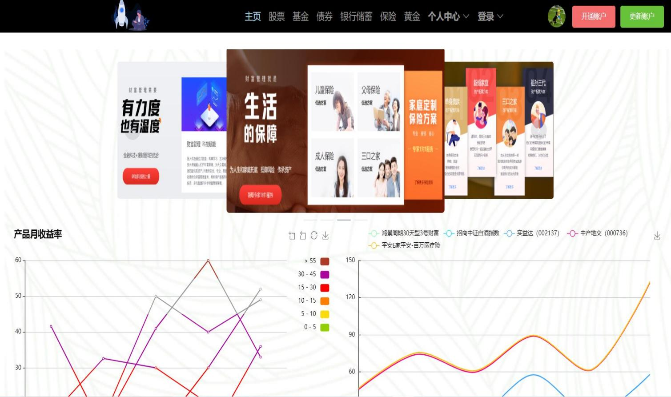
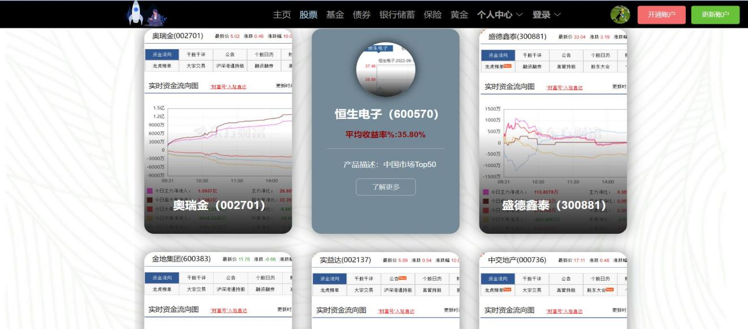
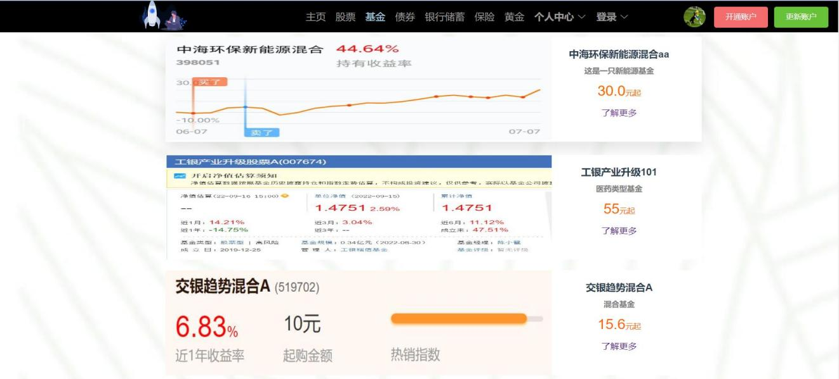
平台展示

Slide 10
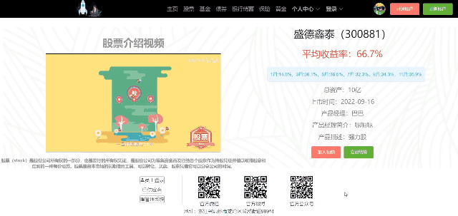
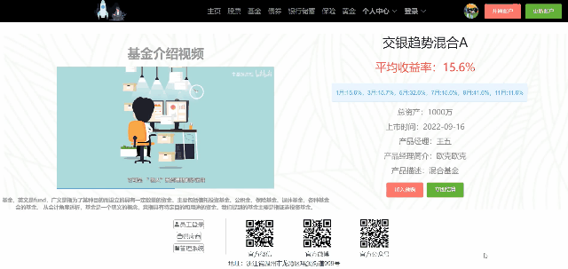
平台展示

Slide 11
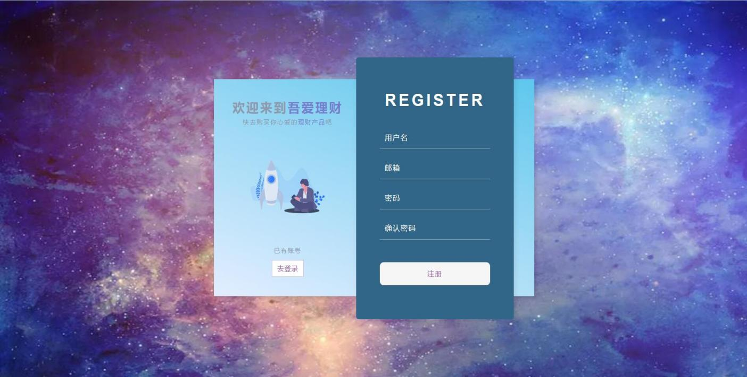
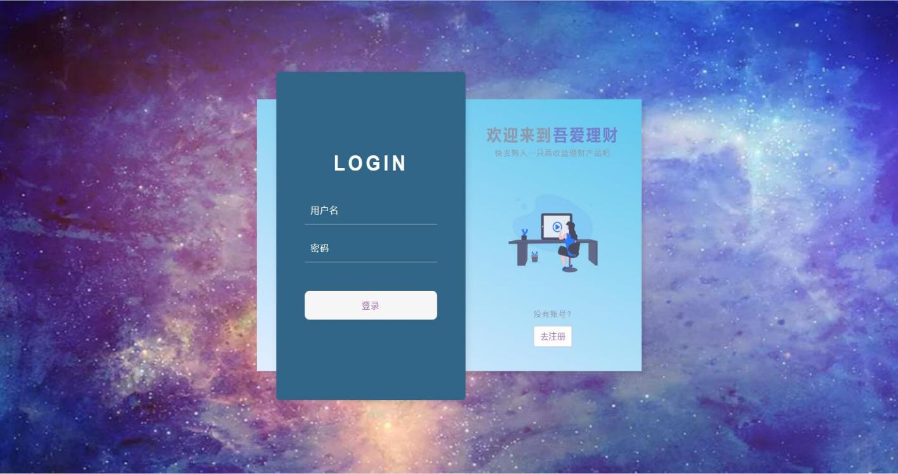
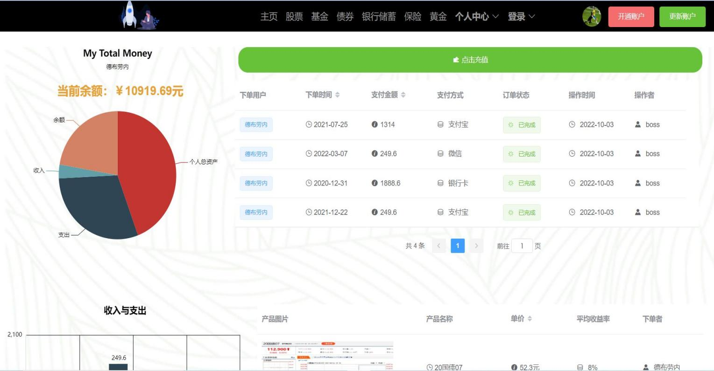
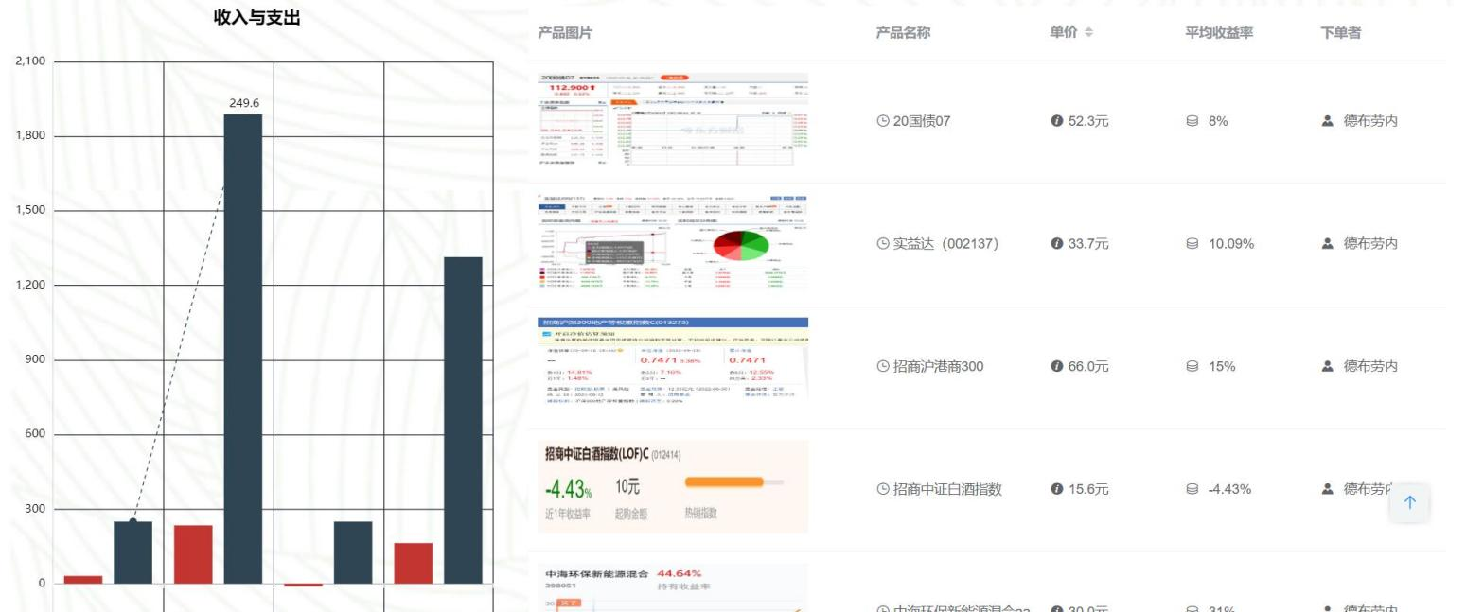
平台展示

Slide 12
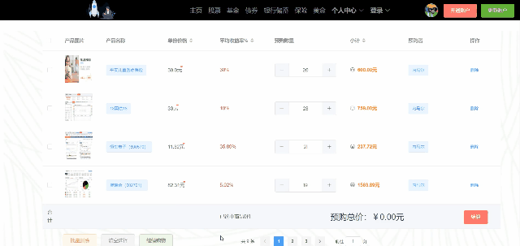
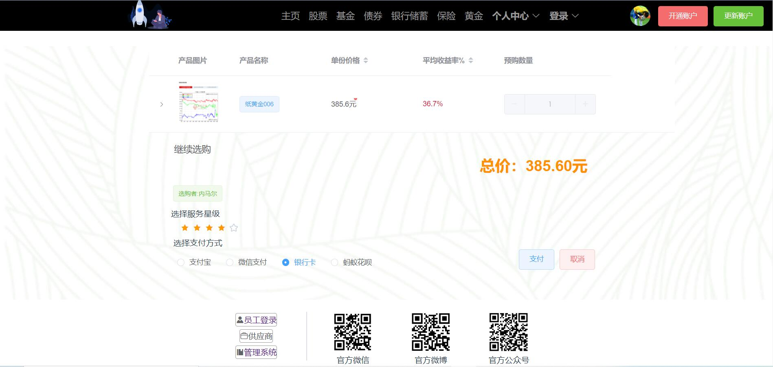
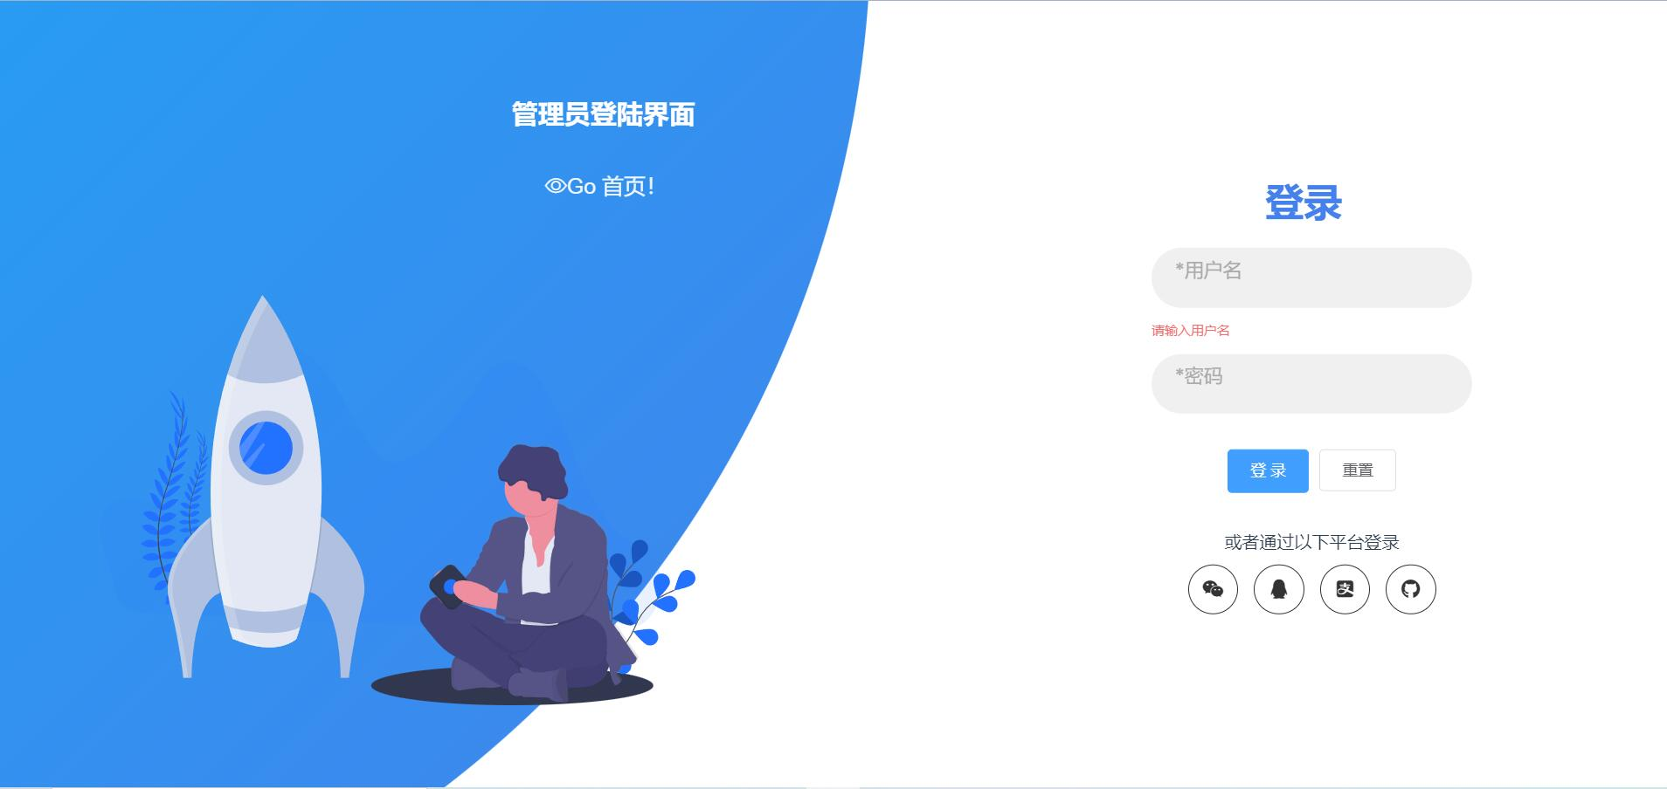
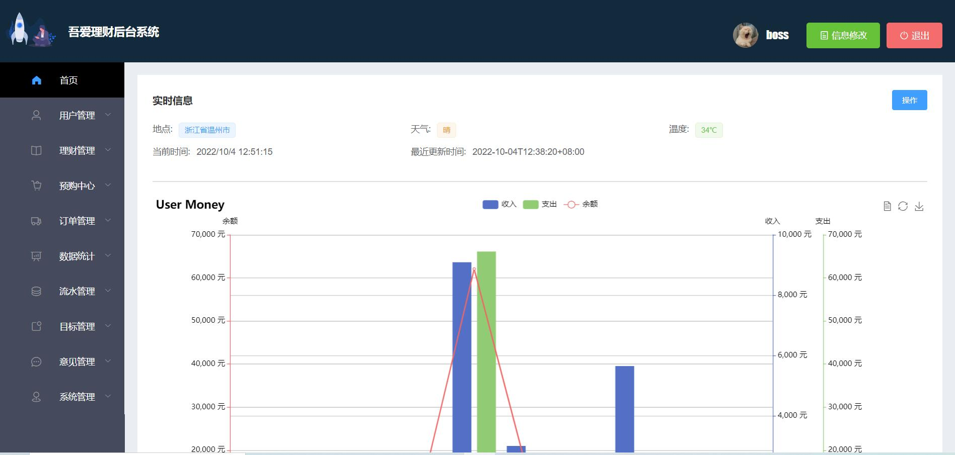
平台展示

Slide 13
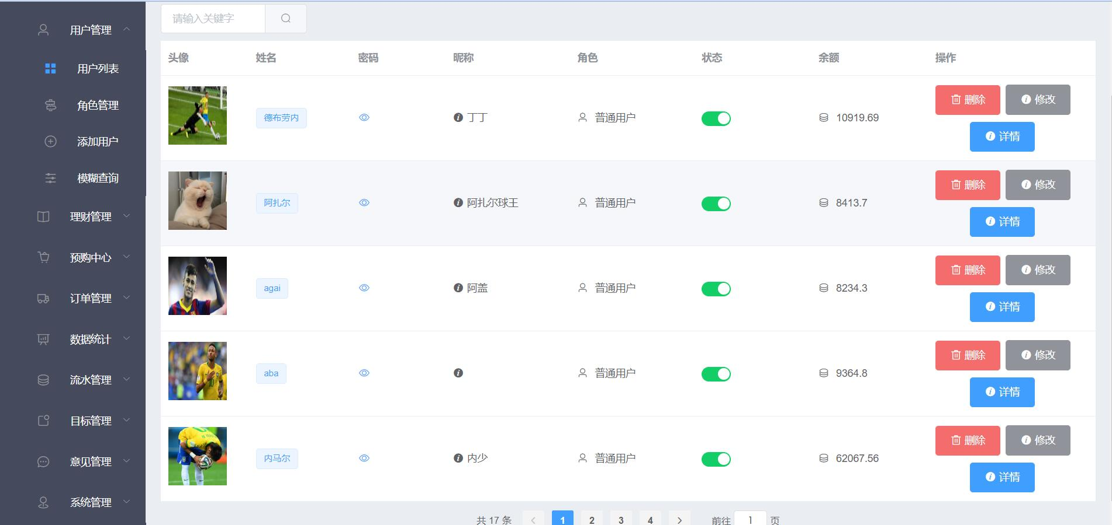
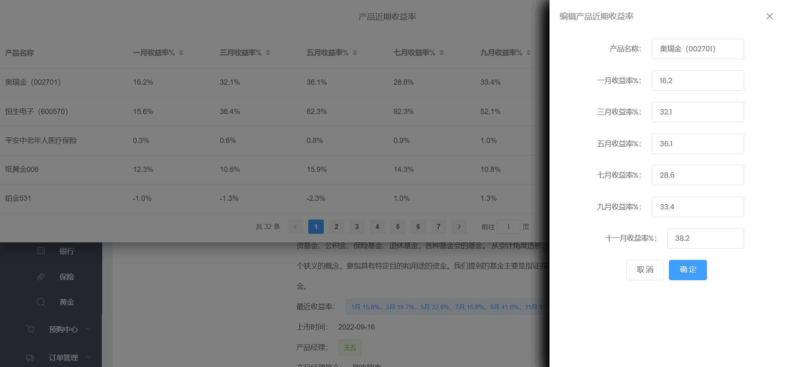
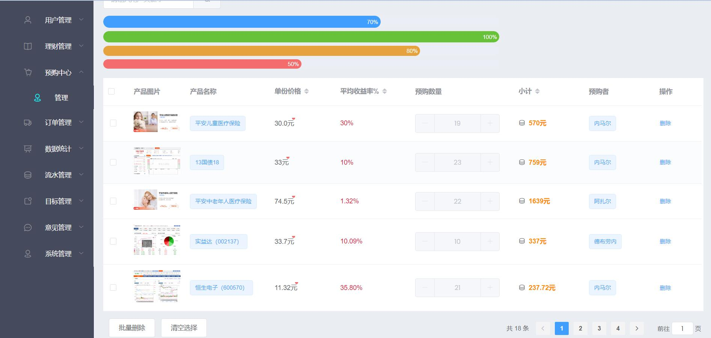
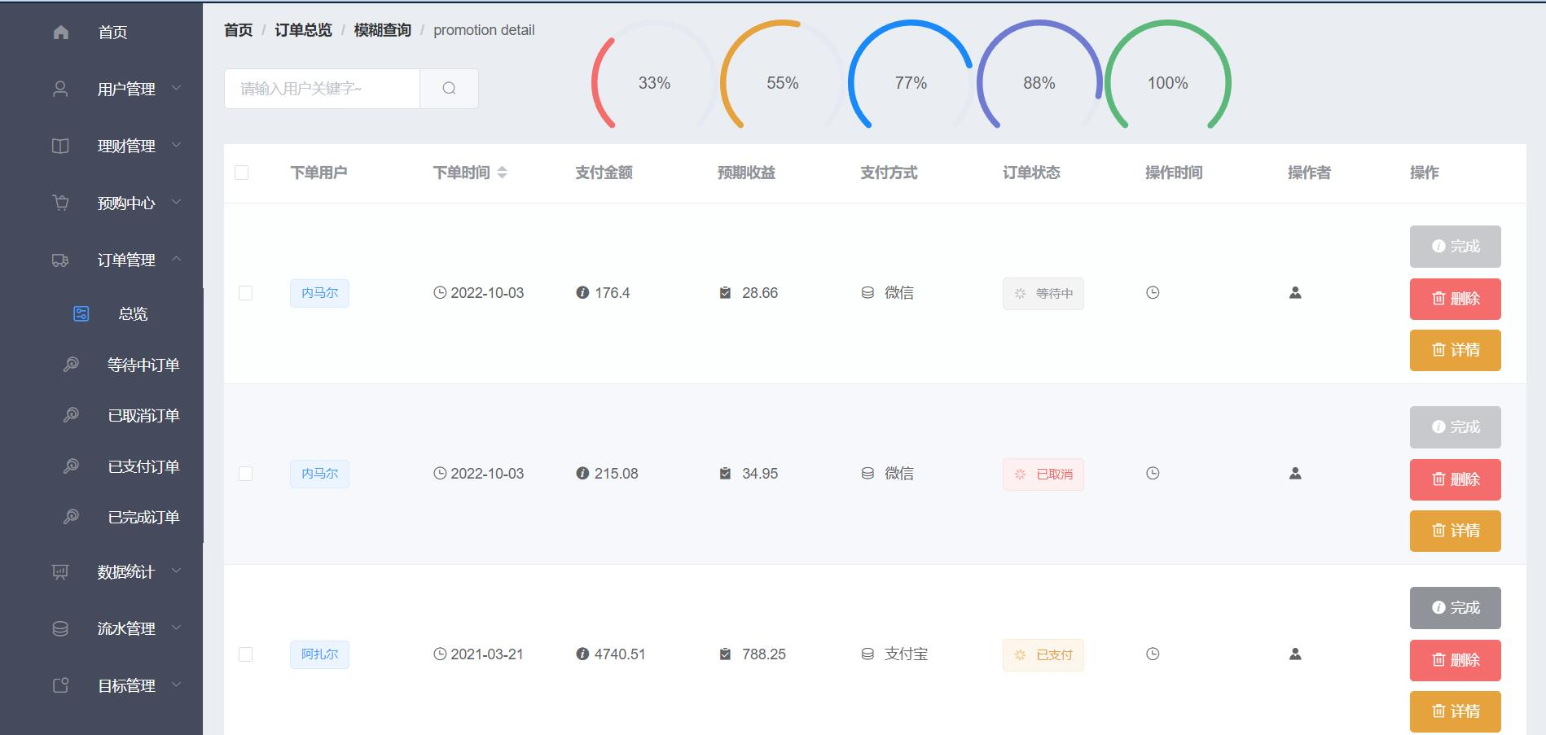
平台展示

Slide 14
PART THREE
总结

Slide 15
总结
本课题阐述了Java、Spring Boot、Element Ui、Vue.js、Oracle在吾爱理财平台中的应用。
首先，Java语言作为静态面向对象编程语言的代表，程序员以优雅的思维进行复杂编程，使用Java开发语言容易上手。在本次的项目中，使用Spring Boot+Element Ui+Vue部署Web服务，Spring Boot是当前比较火爆的，它使配置变简单，且其内嵌Servlet容器，对环境要求不高；Element Ui 是基于Vue.js的前端框架，它提供了丰富的组件库使得开发者更加方便、更有效率的使用；Vue.js的使用是为了更好的渲染数据。
本吾爱理财平台已经初步实现了项目初期的功能需求，对前端界面的用户来说，已经实现了用户的注册登录，查看前端界面模块内容；根据导航栏选择相应的理财产品进行查看；点击产品详情进入产品详情页；在详情页可以选择将产品加入预购或者直接结算，并在点击的同时输入购入数量；结算的方式有两种：一种是通过预购中心进行批量选择产品进行结算，另一种直接点击一支产品进行结算生成订单；最后生成订单去支付；后端管理系统的管理员也已经实现了对各种数据的管理操作。本网站设置有很多的友好提示，帮助用户和管理员进行操作，以防止操作失误。此外，本网站为保障使用者的账号安全，也做了密码加密的功能，以及管理员等级权限的设置。本网站的操作十分简单，只需简单引导就可快速上手。
本文的研究结论有以下几点：
(1)在做本项目时，使用了一些多样的oracle语句实现想要的功能，虽然学艺不精，但是也顺利地将本网站较好的完成。
(2)在做前端功能实现时，组件并不适配，通过不断剖析每个属性的含义，逐渐找到了解决的办法。
(3)在做本项目之前，肯定是要对理财方面做全面的调查了解，包括了解国内外理财市场、理财人口基数、市场的调研等等，通过对这些内容做了较为深入的了解之后，我对本网站有了更多的需求分析，对网站功能的功能设计做了很多的完善。

Slide 16
欢迎指导
答辩人：陈锦房
指导老师：张茜、曹天杰

